Slide 1
Grundutbildning för arkivredogörare
- fristående skolor
17 maj 2016
Linköpings stadsarkiv
Kommunarkivarie Maria Dalbark Kommunarkivarie Monica Klingberg
maria.dalbark@linkoping.se monica.klingberg@linkoping.se
Tel. 013-26 30 22 Tel. 013-20 73 84

Slide 2
Varför arkiverar vi?

Slide 3
Vi arkiverar därför att …
Offentlighetsprincipen
  En demokratifråga, bidrar till ett bra och öppet samhälle
Rättssäkerhet
  Att kunna i efterhand se vilka beslut som fattats, bevisläge
Verksamhetsnytta
  Rätt information vid rätt tillfälle
  Rätt information ger förutsättningar för riktiga beslut
Forskningens behov
  Vårt kulturarv

Slide 4
Vad är en handling? (TF 2 kap 3 §)
”Ett fysiskt medium som är bärare av information”
Skriftliga dokument, bilder, ljudupptagningar, e-post, SMS etc.

Slide 5
Vad är en allmän handling?
– det allmännas handling (TF 2 kap 6 §)
Inkommen
Passerat en myndighetsgräns
En handling är inkommen:
anlänt till myndigheten eller
”kommit behörig befattningshavare tillhanda”
Notes:
Inkommen handling
Handlingar som skickas inom den egna myndigheten ska normalt sett inte anses inkomna, och de behöver därför inte diarieföras. De blir allmän handling om de ej rensas bort vid ärendets arkivering.
Handlingar som skickas mellan olika kommunala bolag räknas som korrespondens mellan myndigheter.
En upprättad allmän handling måste ha färdigställts vid myndigheten.
Man skiljer mellan tre slag av upprättade handlingar:
Med handlingar som har expedierats menas skrivelser, som har skickats iväg till en mottagare utanför myndigheten. Myndighetens arkivkopia blir då allmän handling.
Handlingar som inte har expedierats men som tillhör ett visst ärende blir allmän först när ärendet har slutbehandlats.
Handlingar som varken har expedierats eller hör till ett visst ärende blir allmänna när de har justerats eller färdigställts på något annat sätt t.ex. PM, protokoll och rapporter.

Slide 6
Vad är en allmän handling? (TF 2 kap 7 §)
Upprättad
En upprättad allmän handling måste ha färdigställts vid myndigheten.
Expedierad, slutlig form t.ex. delegationsbeslut, beslutshandlingar, löpande förteckningar
Tre slag av upprättade handlingar:
- expedierats
- inte har expedierats men som tillhör ett visst ärende
- varken har expedierats eller hör till ett visst ärende blir allmänna när de har justerats
Notes:
Inkommen handling
Handlingar som skickas inom den egna myndigheten ska normalt sett inte anses inkomna, och de behöver därför inte diarieföras. De blir allmän handling om de ej rensas bort vid ärendets arkivering.
Handlingar som skickas mellan olika kommunala bolag räknas som korrespondens mellan myndigheter.
En upprättad allmän handling måste ha färdigställts vid myndigheten.
Man skiljer mellan tre slag av upprättade handlingar:
Med handlingar som har expedierats menas skrivelser, som har skickats iväg till en mottagare utanför myndigheten. Myndighetens arkivkopia blir då allmän handling.
Handlingar som inte har expedierats men som tillhör ett visst ärende blir allmän först när ärendet har slutbehandlats.
Handlingar som varken har expedierats eller hör till ett visst ärende blir allmänna när de har justerats eller färdigställts på något annat sätt t.ex. PM, protokoll och rapporter.

Slide 7
Arkivhandbok på hemsidan
www.linkoping.se/Om-kommunen/Stadsarkivet/Arkivinformation-till-offentlig-forvaltning/
Här hittar du lagar och förordningar samt praktiska tips!

Slide 8
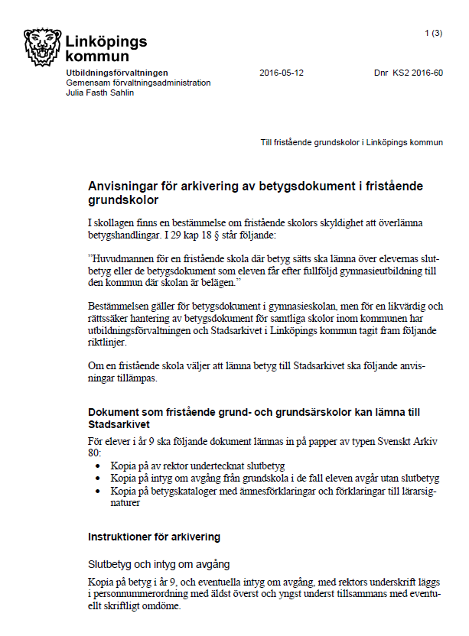
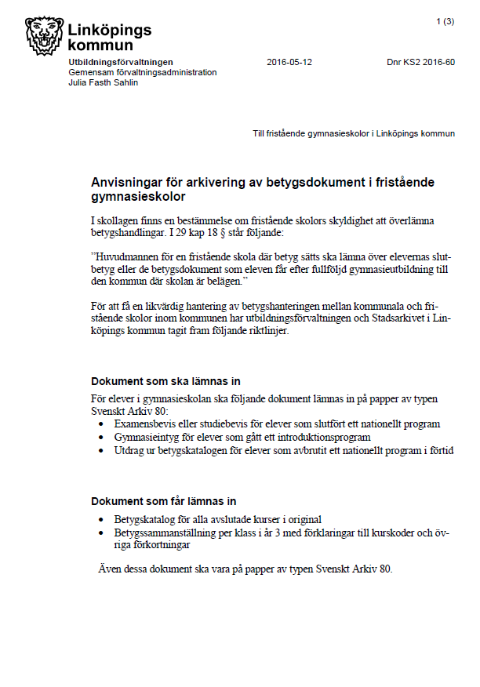
Anvisningar till fristående skolor
http://www.linkoping.se/Om-kommunen/
Stadsarkivet/Arkivinformation-till-offentlig-forvaltning/
Arkivering-fran-fristaende-skolor/

Slide 9
Lagkrav
Skollagen 29 kap 18 §
Ska-krav för gymnasieskolor
Rekommendation från Skolverket att alla friskolor ska lämna in betyg, för att alla elever ska kunna ha möjlighet att få tillgång till sina betyg om de förkommit.

Slide 10
Vad kan lämnas in från grundskolor?
Kopia på av rektor undertecknat slutbetyg
Kopia på intyg om avgång från grundskola i de fall eleven utgår utan slutbetyg
Kopia på betygskataloger med ämnesförklaringar och förklaringar till lärarsignaturer
Frivilligt

Slide 11
Vad ska lämnas in från gymnasieskolor?
Examensbevis eller studiebevis för elever som slutfört ett nationellt program
Gymnasieintyg för elever som gått ett introduktionsprogram
Utdrag ur betygskatalogen för elever som avbrutit ett nationellt program i förtid
Obligatoriskt

Slide 12
Vad får lämnas in från gymnasieskolor?
Betygskatalog för alla avslutade kurser i original
Betygssammanställning per klass i år 3 med förklaringar till kurskoder och övriga förkortningar
Frivilligt

Slide 13
Arkivbeständigt papper
Alla betygsdokument ska vara utskrivna på arkivbeständigt papper.
Svenskt Arkiv 80 eller motsvarande

Slide 14
Enkelsidig utskrift
Alla arkivhandlingar ska skrivas ut enkelsidigt.

Slide 15
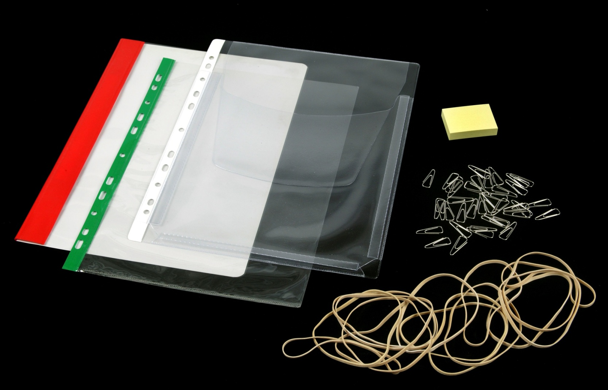
Rensa bort från handlingar som ska bevaras

Slide 16
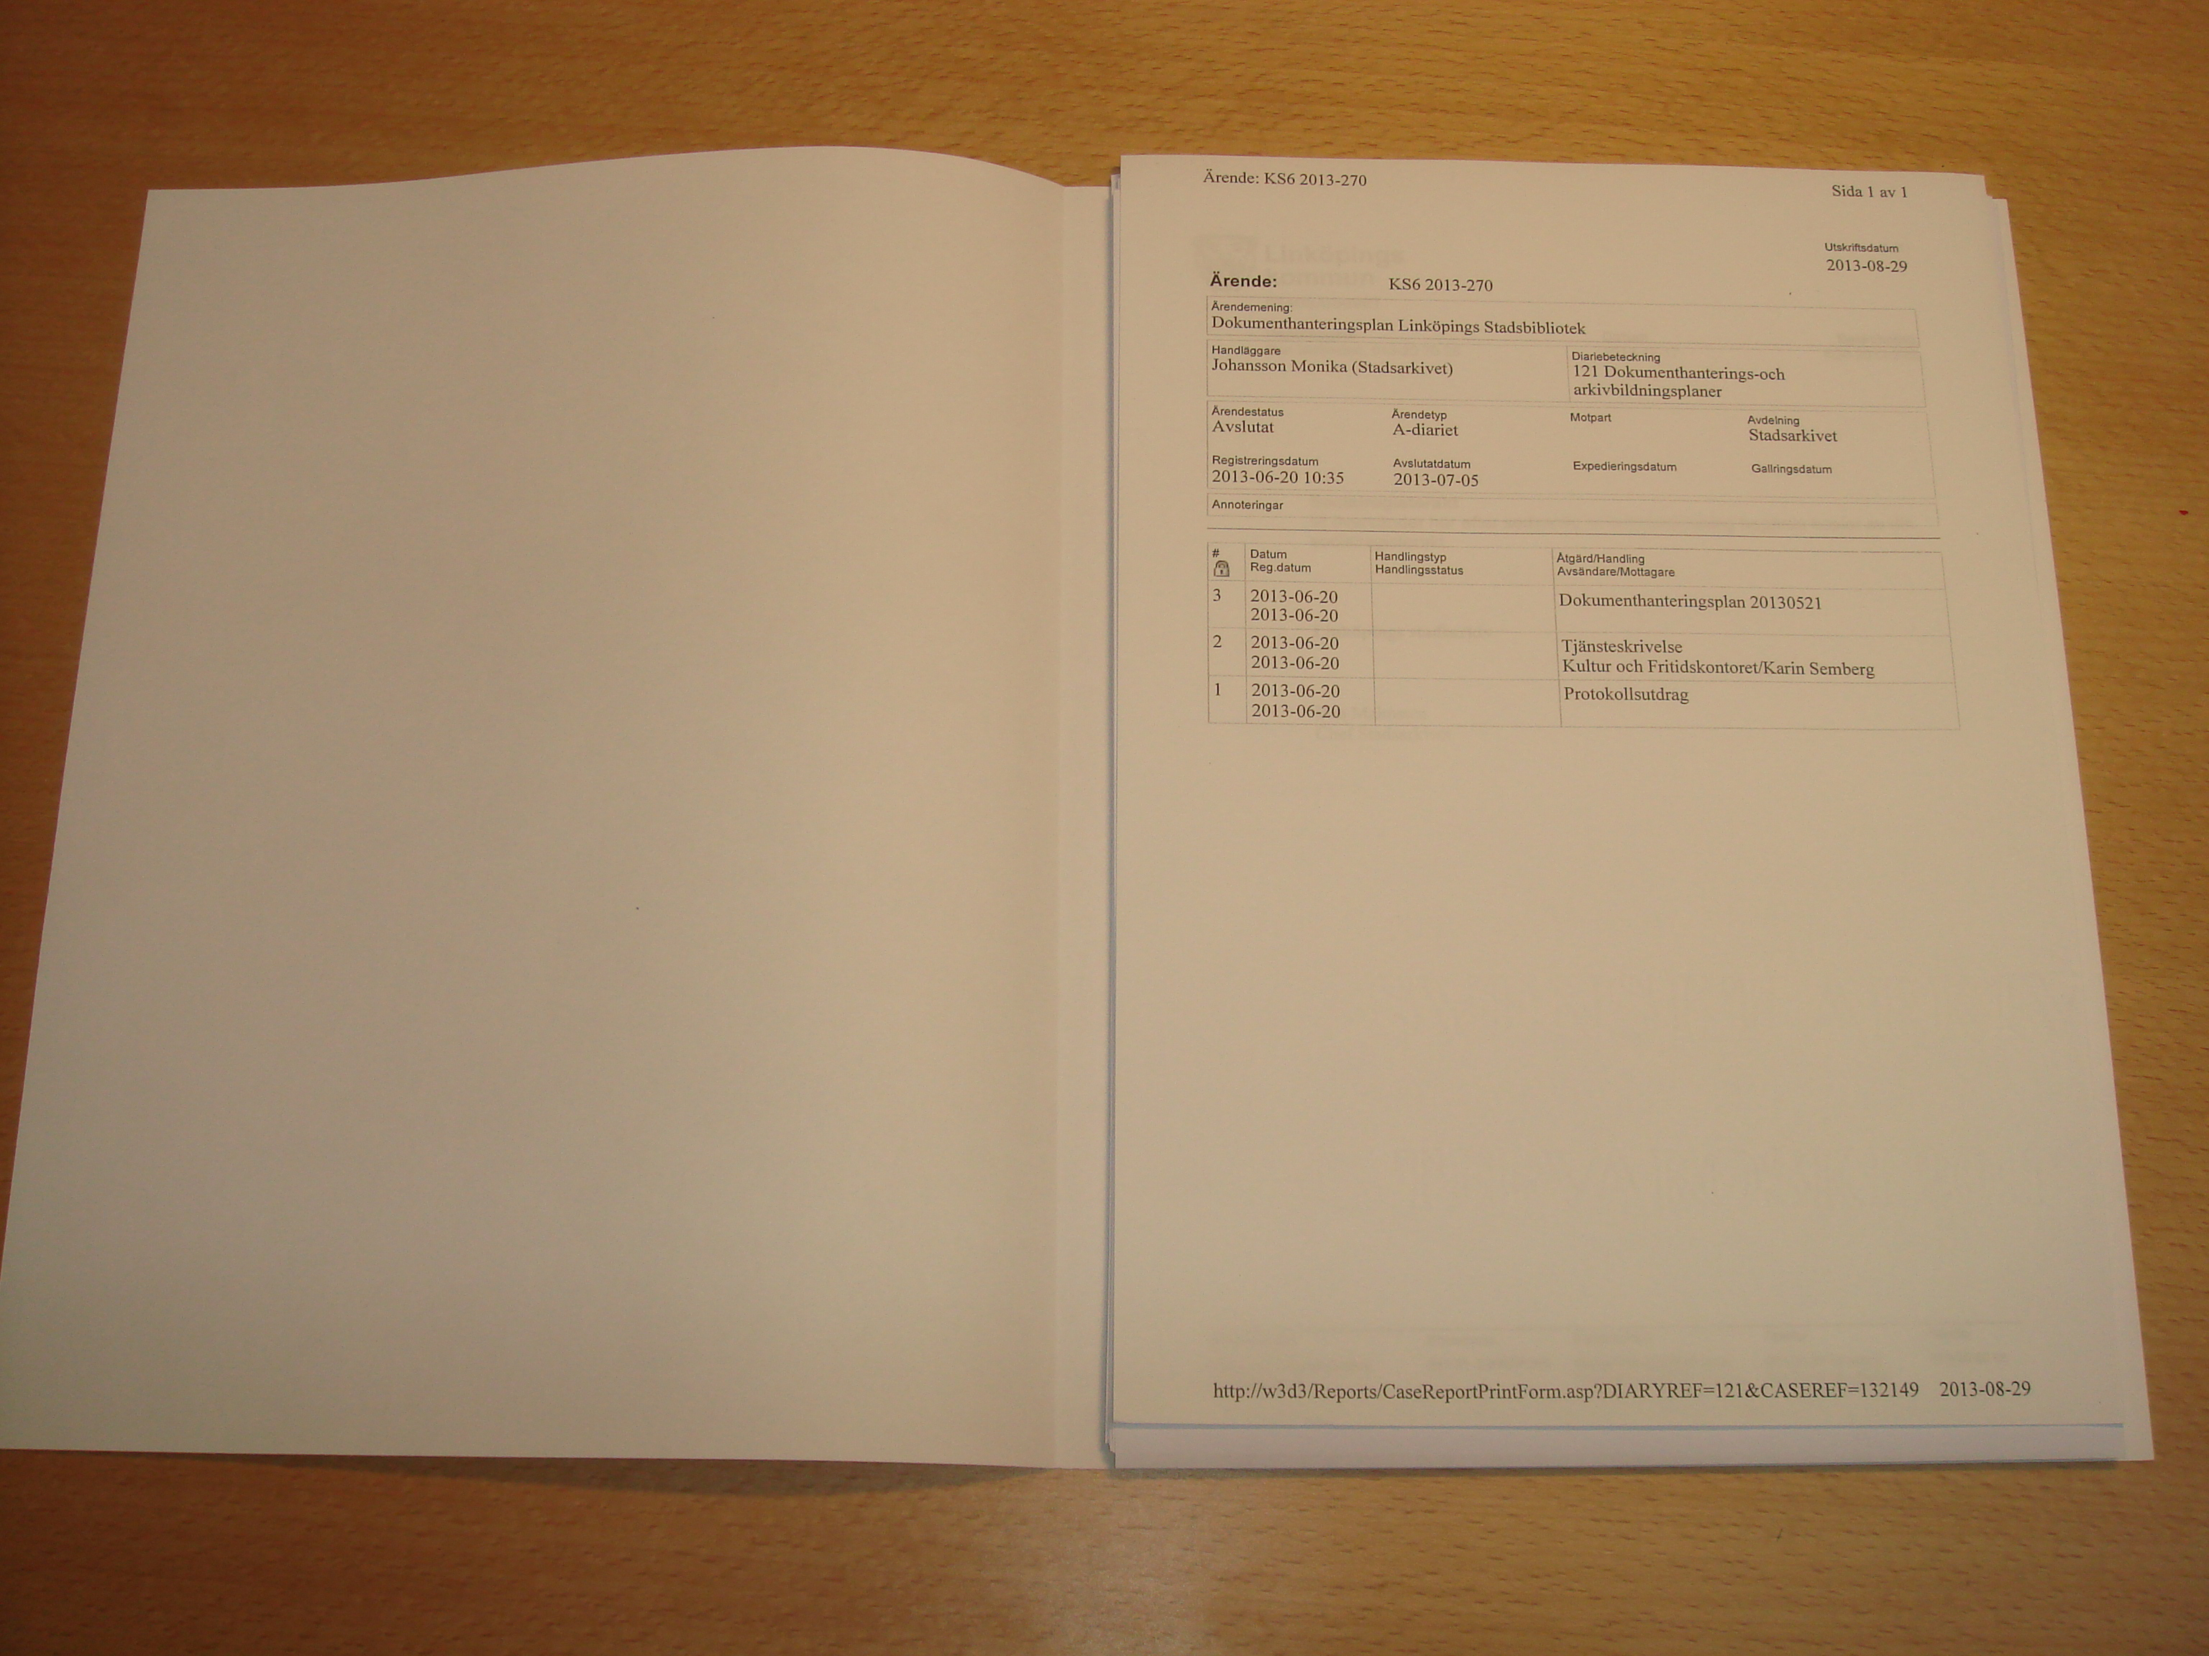
Handlingarna läggs i aktomslag

Slide 17
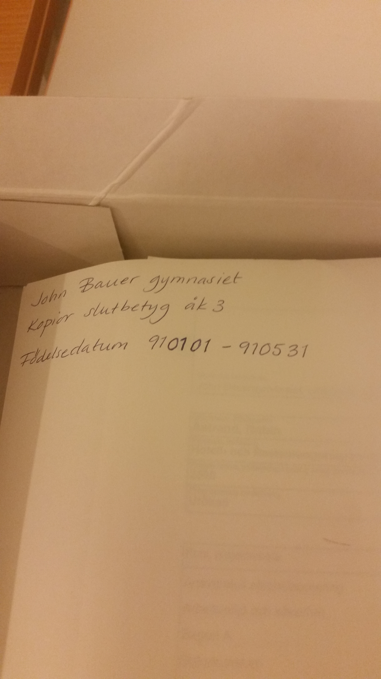
Så skriver man på aktomslaget
Skriv med bläckpenna (SvA)
på aktomslagets
övre vänstra hörn
Aktomslagets
öppning till höger

Slide 18
Exempel märkning omslag för grundskola
Märkningen ska spegla innehållet i akten.
Betygskataloger klassvis alternativt ämnesvis
Slutbetyg
Slutbetyg åk 9
Födelsedatum: 950101-951231
Nya Munken
Klass 9a
VT 2015
Notes:
Monica

Slide 19
Exempel märkning omslag för gymnasiet
Märkningen ska spegla innehållet i akten.
Slutbetyg
Betygskataloger
Slutbetyg åk 3
Födelsedatum: 950101-951231
Administration
2015
Betygssammanställning
John Bauer Gymnasium
VT 2015
Notes:
Monica

Slide 20
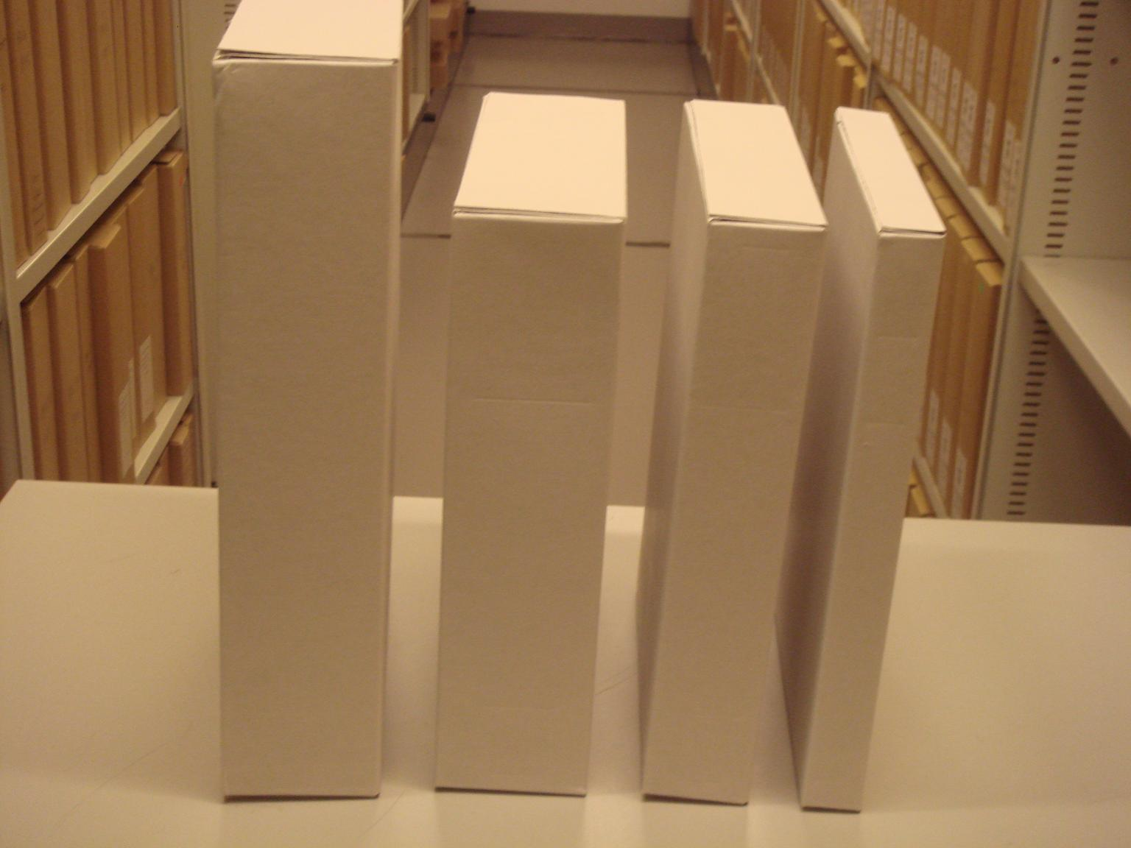

Välj arkivbox efter handlingarna
Fyll boxen upp till kanten,
men det ska var lätt att stänga.
Luft i boxen stjäl utrymme och handlingarna viker sig.
Folio 55 och 80 mm
A4 30, 55 och 80 mm

Slide 21
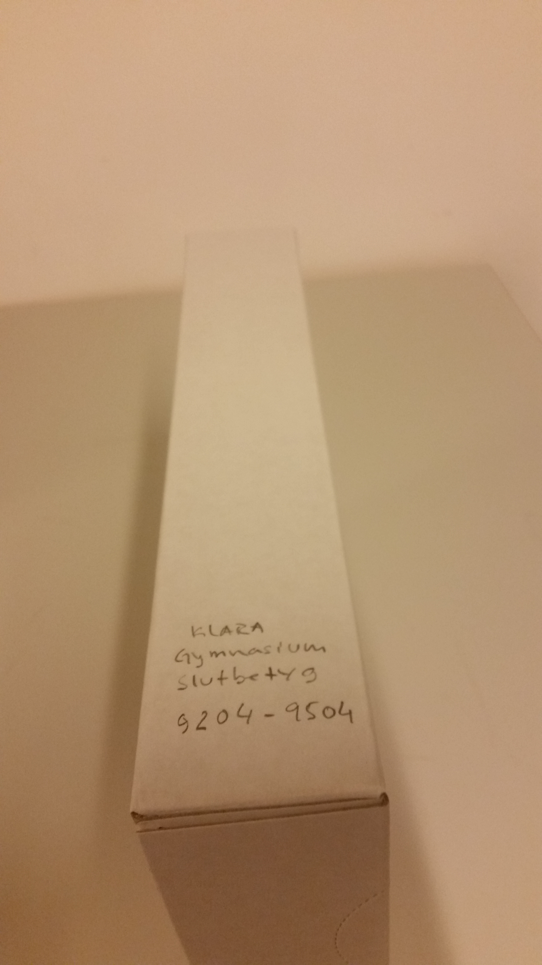
Så skriver man på arkivboxen
Tips! Skriv på innan du fäller upp boxen eller ta stöd av en annan box
Skriv med blyertspenna
på den nedre delen av arkivboxen
- Kontor/verksamhet
Ämnesområde
Årtal
Dnr
Stadsarkivet ansvarar för att förteckna och etikettera!
Plats för seriesignum ovanför strecket – skrivs dit av stadsarkivet

Slide 22
Exempel märkning arkivboxar för grundskolan
Nya Munken
Slutbetyg
Åk 9
950101-951231
Nya Munken
Betygskataloger
HT 2015
VT 2016
Notes:
Monica

Slide 23
Exempel märkning arkivboxar för gymnasieskolan
John Bauer Gymnasium
Slutbetyg
Åk 3
950101-951231
John Bauer Gymnasium
Betygskataloger
Åk 3
2015-2016
John Bauer Gymnasium
Betygssammanställning
2015-2016
Notes:
Monica

Slide 24
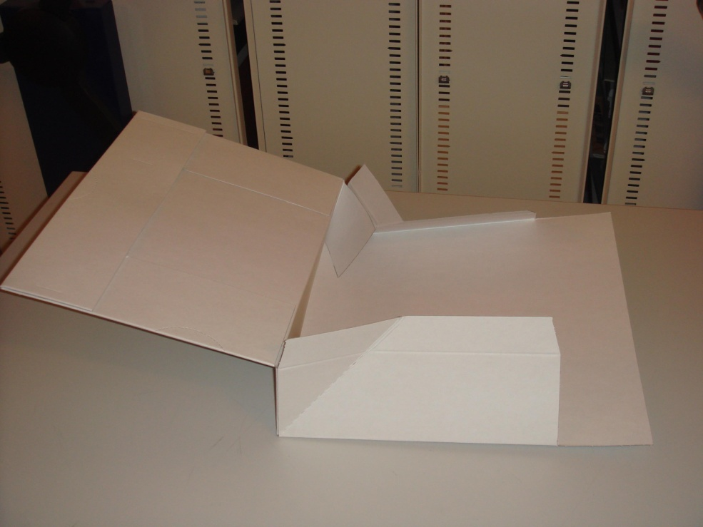
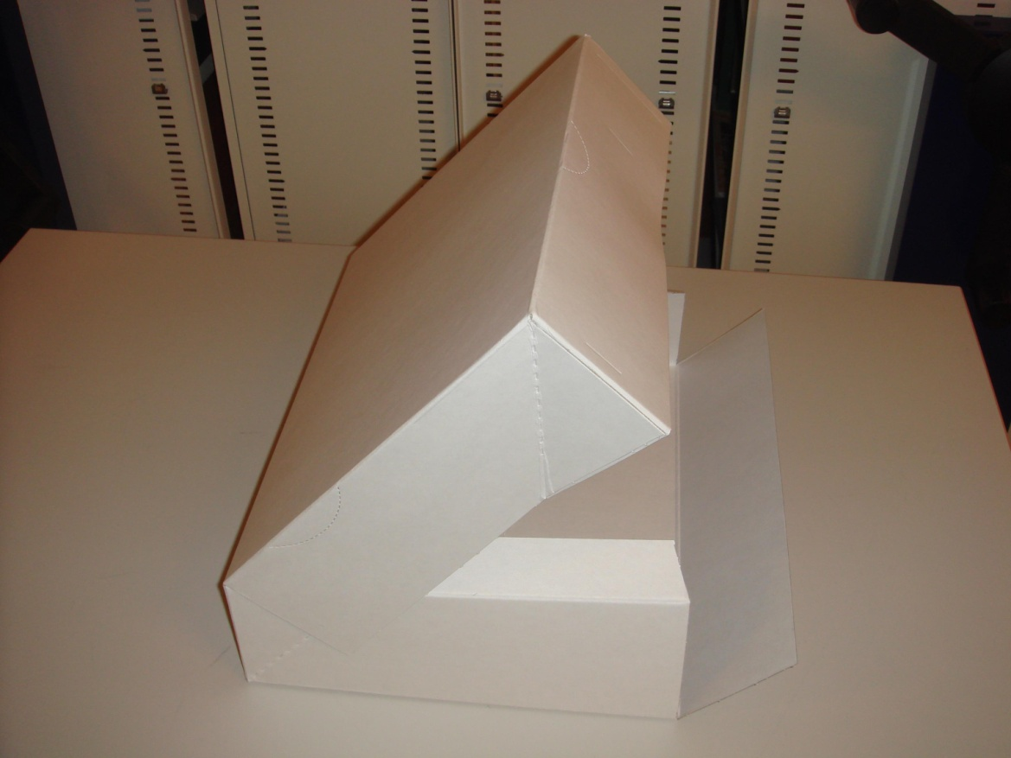
Så viker man ihop en arkivbox
Hur viker man en box
Hur skriver man på boxen
Blyertspenna

Slide 25
Elever med sekretessmarkering eller kvarskrivning
Slutbetyg, utdrag ur betygskatalogen och intyg för elever med skyddade personuppgifter, arkiveras i separat box som sekretessmärks.

Slide 26
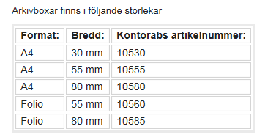
Beställa material
Aktomslag och arkivboxar kan beställas via t.ex. Kontorab
OBS! Arkivboxarna ska heta Svensk standard.
Mer information på www.linkoping.se/Om-kommunen/Stadsarkivet/

Slide 27
Leveranstid
En månad för gymnasieskolorna.
Ett år för grundskolorna.

Slide 28
Leveransreversal
Reversal är en kvittens på överlämnat material
Börja fyll i bilagor och huvudreversalen sist
En bilaga per verksamhetsområde som lämnas in
Huvudreversalen är en sammanfattning av bilagorna
dvs. fler bilaga 1 kan sammanfattas på en
huvudreversal
Fyll i ort och namnförtydligande, men ej datum
Skrivs ut i två exemplar på Svenskt Arkiv
Medtages vid leverans

Slide 29
Länkar till reversaler
www.linkoping.se/Om-kommunen/Stadsarkivet/Arkivinformation-till-offentlig-forvaltning/Leverans/

Slide 30
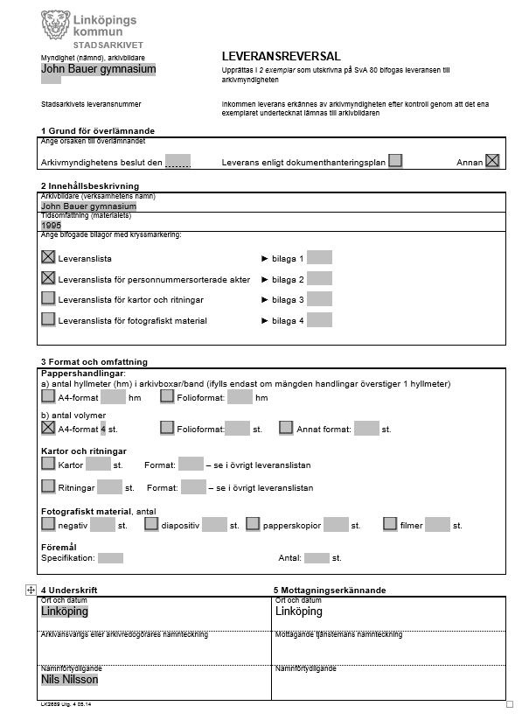
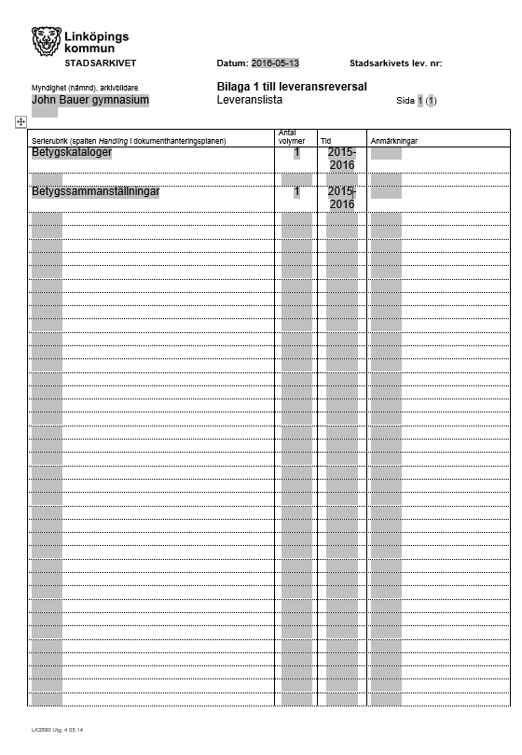
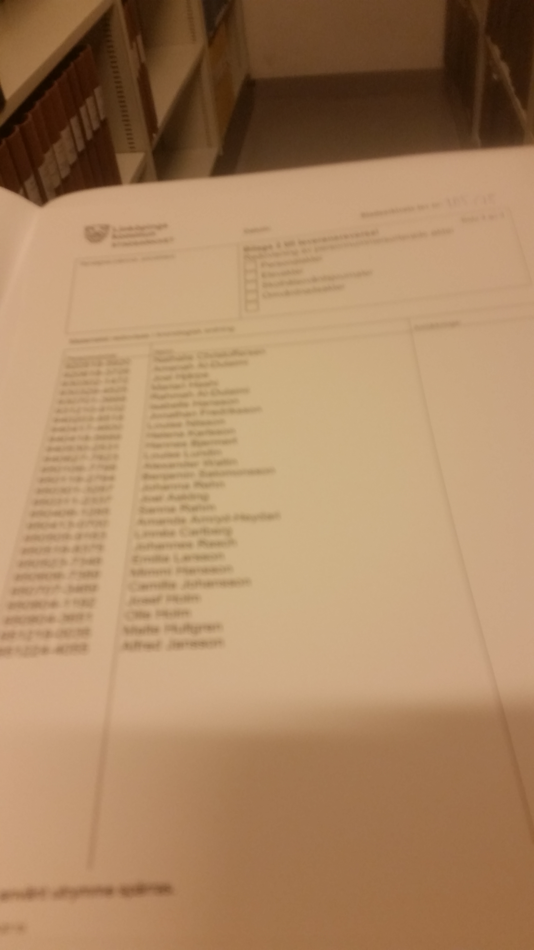
Reversal för enkel leverans

Slide 31
Kontrollpunkter inför leverans
Leveransen innehåller enbart bevarandehandlingar?
Materialet är rensat från nitar, gem, plastfickor etc.?
Handlingarna ligger i aktomslag och arkivboxar?
Jag kan ansvara för att leveransen är korrekt efter gällande regler?
Det är någon annan som arkiverat handlingarna, men jag har kontrollerat att det är korrekt utfört?

Slide 32
Klart för leverans
Boka tid med Ronny Andersson, 20 65 34
Ordna transport
Väl på plats kontrolleras leveransen
Är det inte okej
– görs en överenskommelse om
att få göra i ordning leveransen
på plats eller ta med den tillbaka!
Är allting okej
– skriver arkivredogöraren
och mottagaren från stadsarkivet
under att handlingarna överlämnas
till stadsarkivet. Ej använt utrymme
på reversalerna spärras.

Slide 33
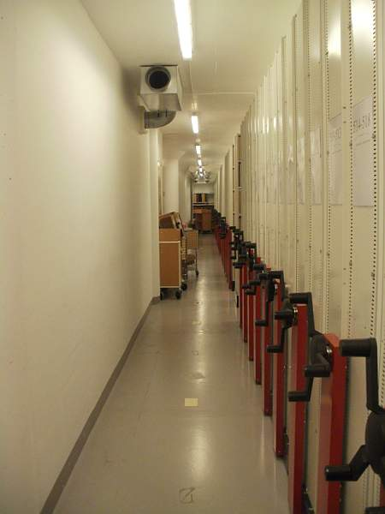
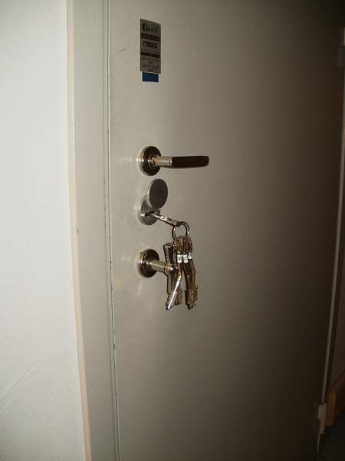
Materialet in i depåerna

Slide 34
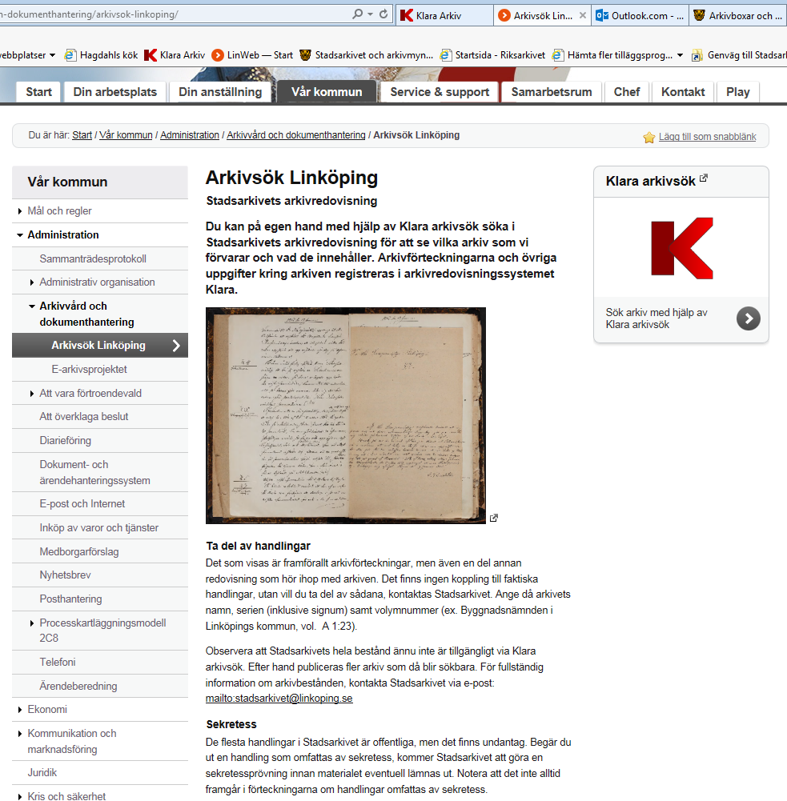

Slide 35
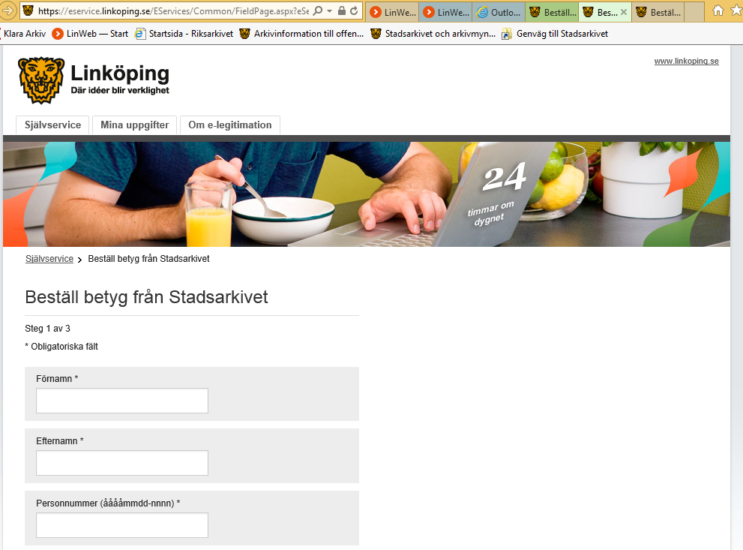
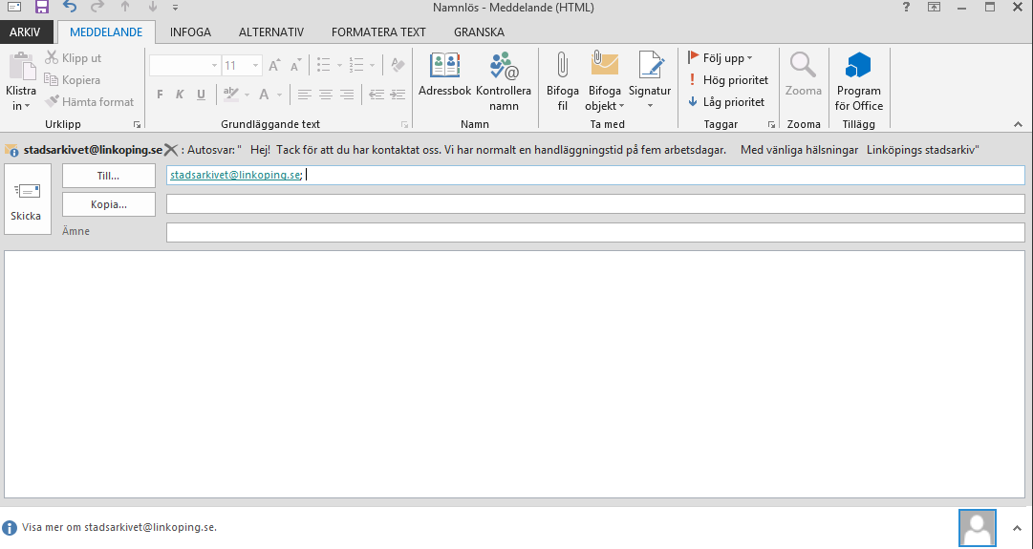

Hjälp med att få tillgång till inlämnade arkiv
stadsarkivet@linkoping.se
Tel. 013-20 89 29

Slide 36
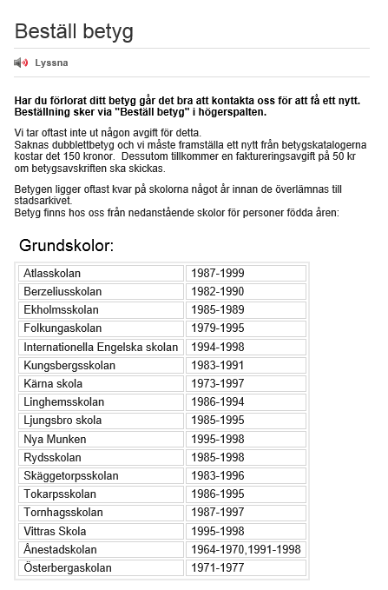
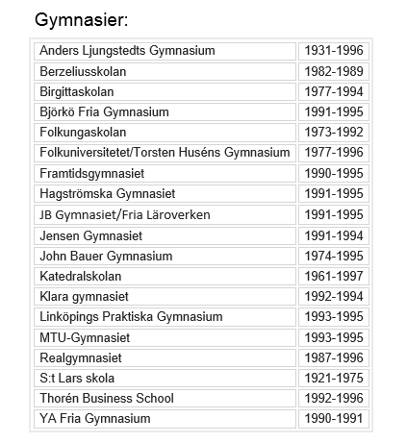
Betyg finns från följande skolor

